Slide 1
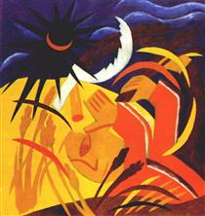
La couleur et la Vie
Nathalie Gontcharova
Cliquez Droit
Merci Manuelle

Slide 2
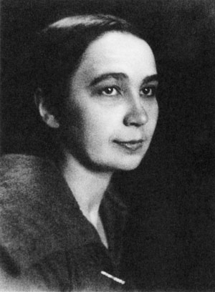
NATHALIE GONTCHAROVA
Née en 1881, décédée en 1962
Peintre, Dessinatrice, Décoratrice de théâtre
d’origine Russe – naturalisée Française
en 1901 étudie la sculpture
en 1904 préfère la peinture, avec des œuvres aux couleurs vives
Passant de l’impressionnisme au cubisme
En 1907 me néo-primitivisme, influencé par l’icône et, imagerie populaire Russe
Thème religieux ou, d’inspiration Paysanne

Slide 3
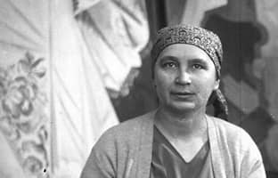
en 1906 elle participe à l’exposition d’Art Russe au Salon d’Automne de PARIS
en 1909, lance le néo primitivisme puis participe au mouvement futuriste, à la création
du rayonnisme en 1912 – mouvement non-figuratif
en 1914 Salon des Indépendants de Paris - elle produit la même année une série de lithographies
( images mystiques de la Guerre)
en 1915 quitte la Russie, passe deux années en Suisse et, rejoint PARIS en 1918
obtient la nationalité Française en 1939
dans les années 1920 : principale peintre des Ballets Russes et, conçoit les décors pour les Noces de Stravinsky, travaille aussi pour les ballets Russes de Monaco
Participe à l’Exposition Internationale d’Art Moderne à Genève

Slide 4
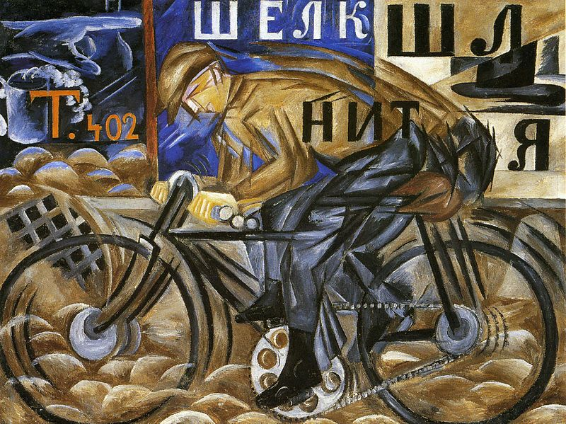
le cycliste
huile sur toile

Slide 5
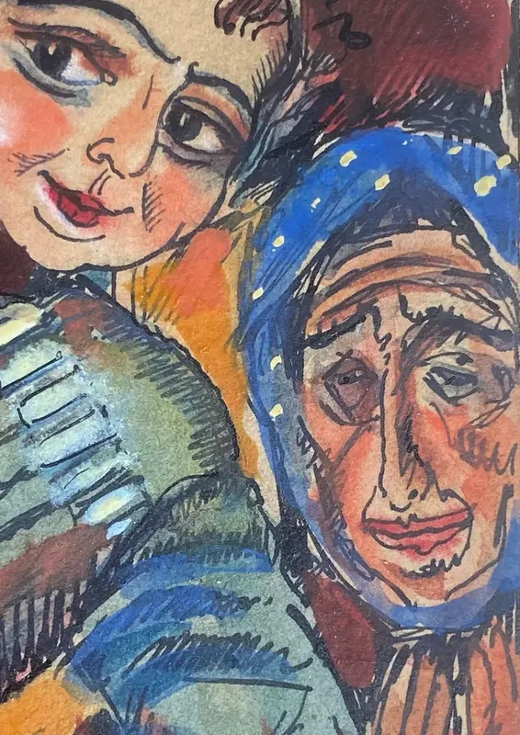
portraits

Slide 6
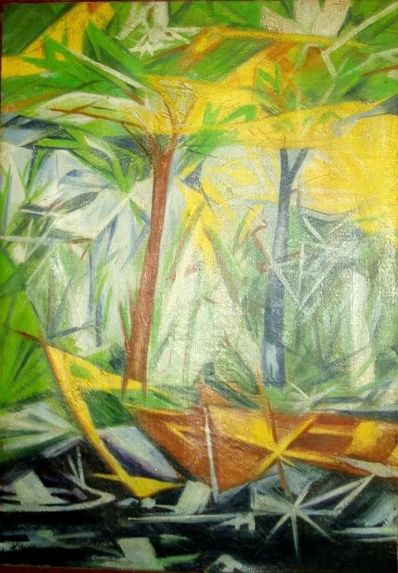
Forêt rayonnante

Slide 7
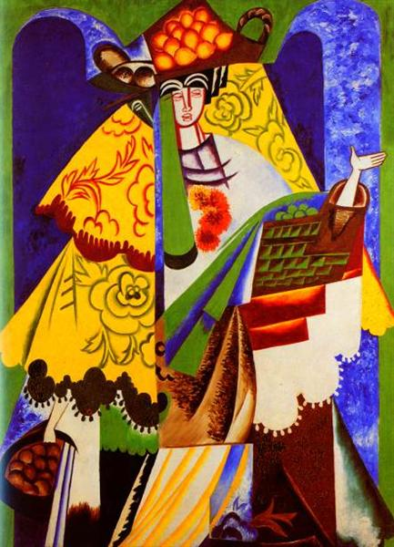
vendeuse d’oranges
en Espagne

Slide 8
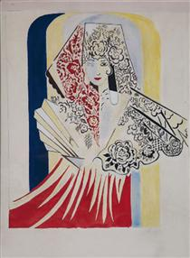
Dessin projet costume de ballet

Slide 9
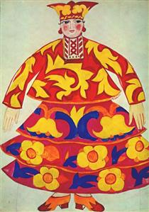
Costume pour ‘le coq d’or’

Slide 10
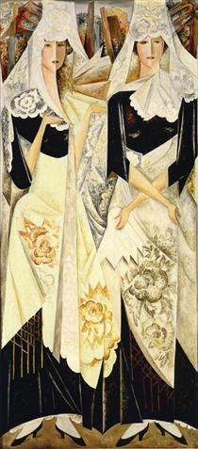
danseuses Espagnoles

Slide 11
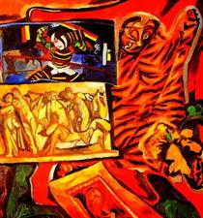
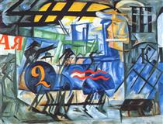

Slide 12
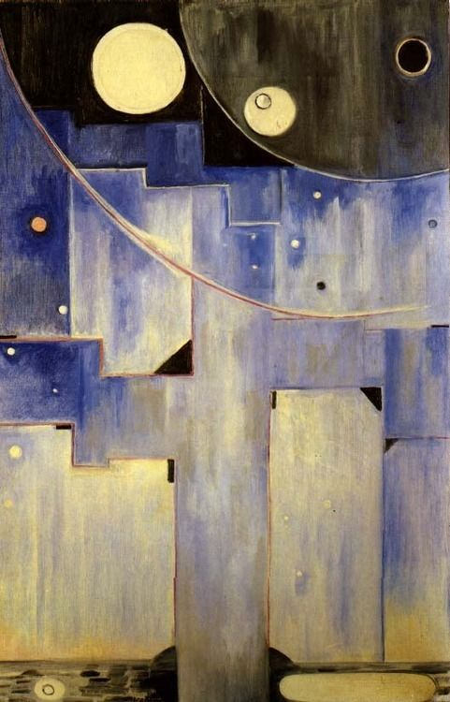

Slide 13
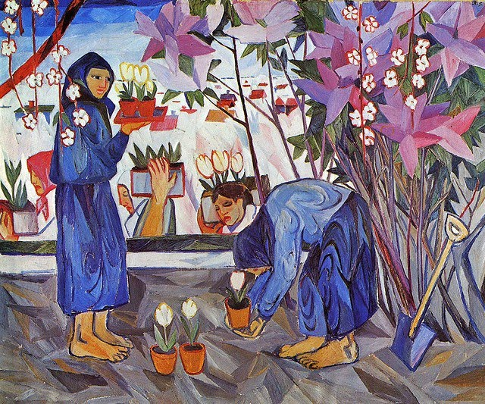

Slide 14
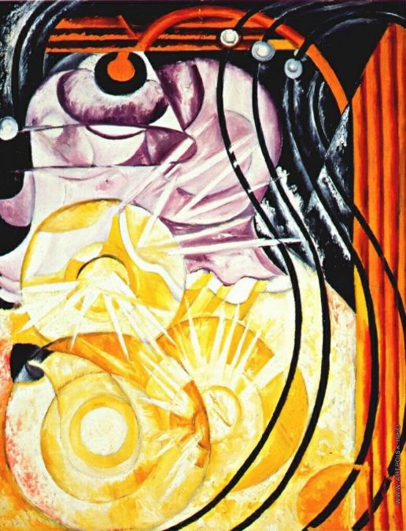

Slide 15
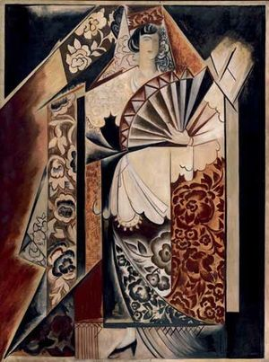

Slide 16
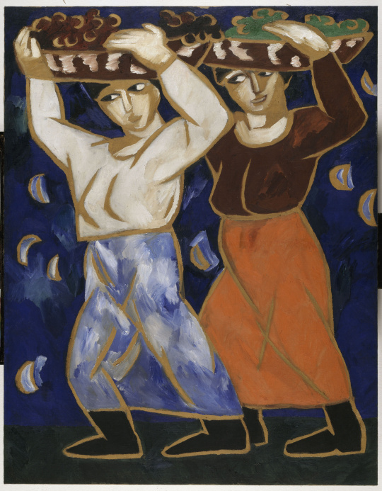

Slide 17
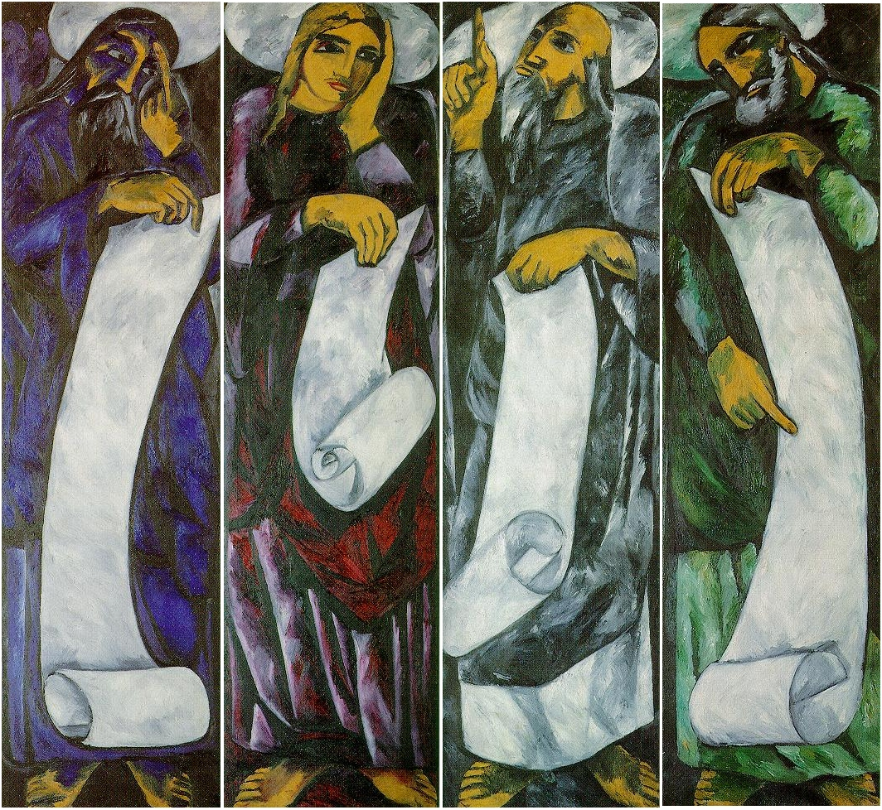

Slide 18
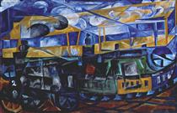
aéroplane et train

Slide 19
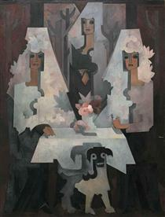
Automne evening

Slide 20
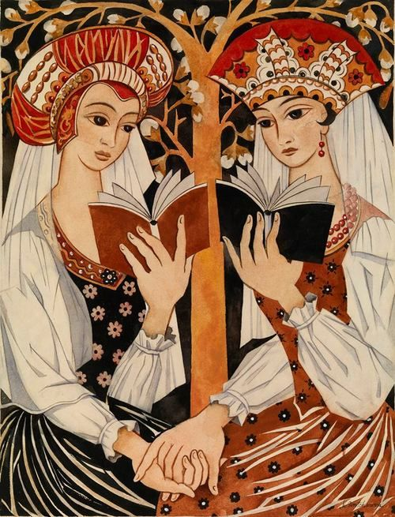

Slide 21
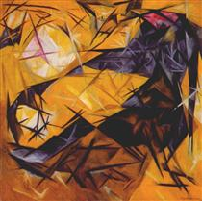

Slide 22
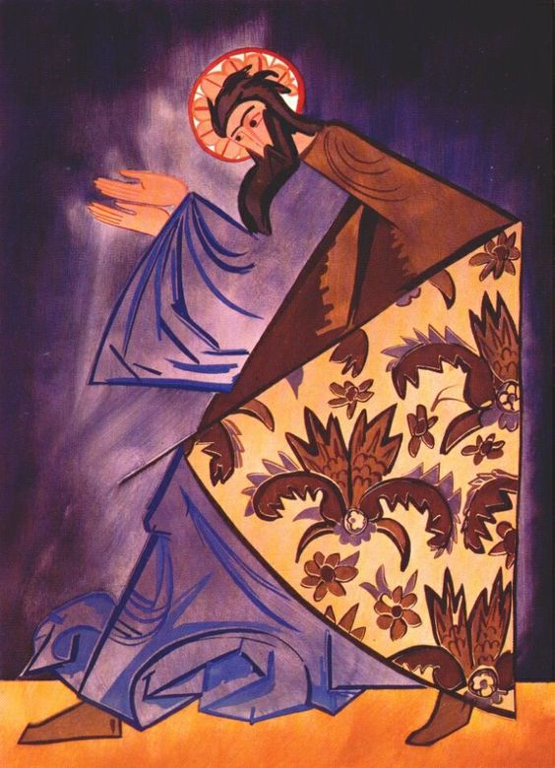

Slide 23
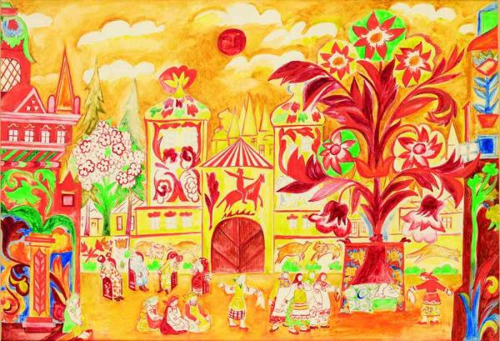
décor de scène ‘le coq d’or’ scène 1

Slide 24
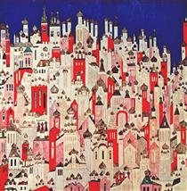

Slide 25
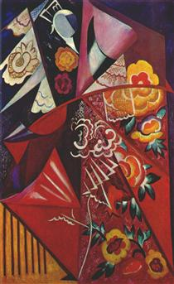
Espagnole

Slide 26
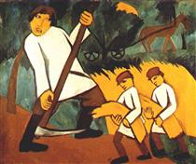

Slide 27
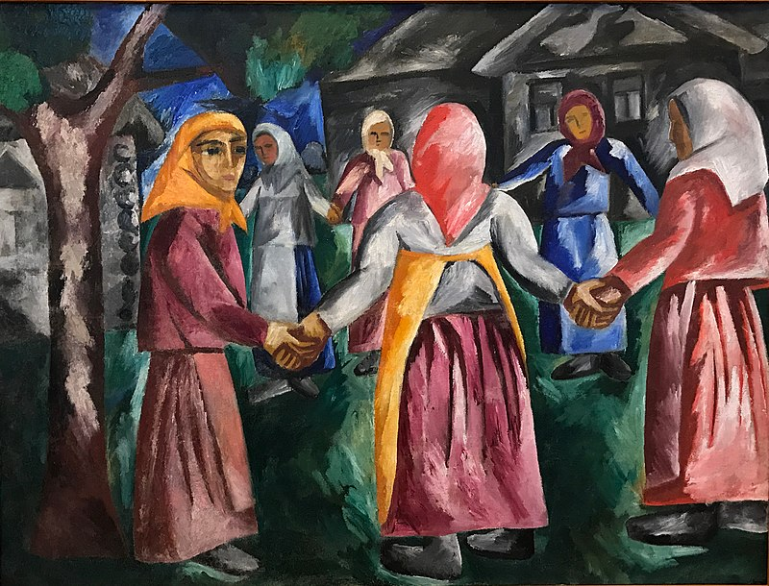
la ronde 1910

Slide 28
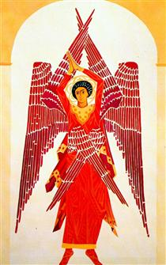
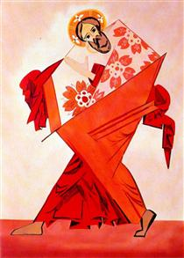
ange – série liturgique
Saint André

Slide 29

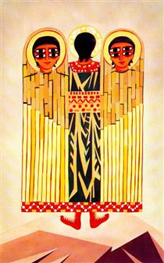
série liturgique

Slide 30
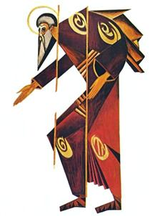
Lorient Vous A Présenté Le Peintre Nathalie Gontcharova – Sur Une Suggestion De JackDidier
Les Images Et Le Son Du Net
Daniel
Nathalie GONTCHAROVA
le masque

